Slide 2
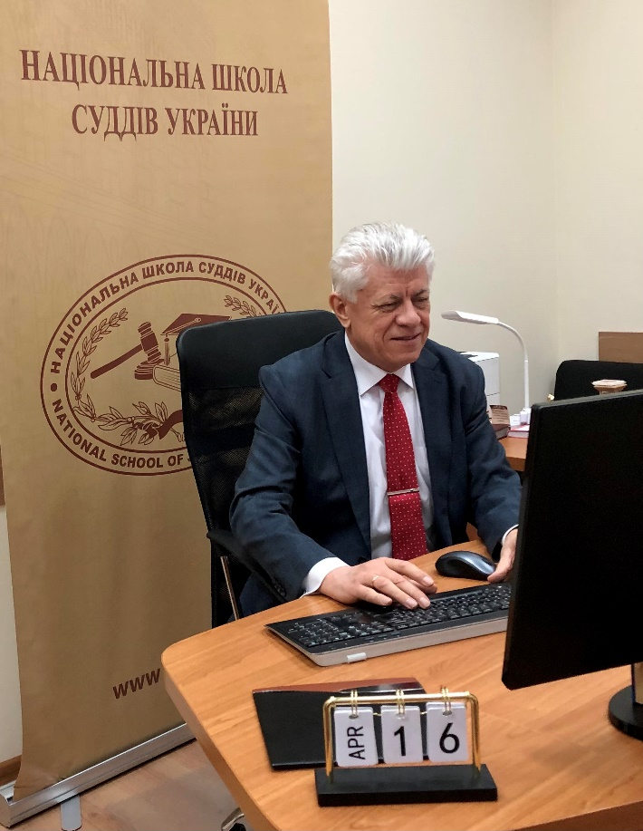
Використання
новітніх форм і методів –
стратегічний напрям розвитку суддівської освіти
Володимир Мазурок
Проректор
Національної школи суддів України
Усеукраїнський
онлайн–семінар для суддів:
Інститут права власності в Україні: захист у порядку цивільного судочинства
Київ – Харків
16 квітня 2021 року

Slide 3
Національна школа суддів України
забезпечує підготовку висококваліфікованих кадрів для системи правосуддя та здійснює науково–дослідну діяльність

Slide 4
Сучасний стан розвитку суддівської освіти
забезпечено в Україні
правове регулювання питань функціонування системи суддівської освіти
права судді підвищувати свій професійний рівень
проходити із цією метою відповідну підготовку
обов’язок судді систематично розвивати професійні навички (уміння)
підтримувати свою кваліфікацію на належному рівні, необхідному для виконання повноважень у суді,
де він обіймає посаду
Ключовим завданням є розширення тематики та варіативності форм навчальних продуктів, гнучкості та динамізму у їх використанні, вироблення навичок навчання та викладання в дистанційному режимі та онлайн–форматі, удосконалення тренінгових та альтернативних форм та методів, зокрема щодо права суддів обрати тренінг залежно від своїх потреб

Slide 5
СТРАТЕГІЯ РОЗВИТКУ
СУДДІВСЬКОЇ ОСВІТИ В УКРАЇНІ
на 2021-2025 роки
Метою Стратегії є удосконалення стандартів та якості суддівської освіти відповідно до вимог інноваційного сталого розвитку суспільства та забезпечення професійного та особистісного розвитку судді з урахуванням індивідуальних потреб
Сучасна суддівська освіта є запорукою демократичного розвитку суспільства та правової держави, відновлення високозначимої ролі суду
Модернізація й розвиток суддівської освіти повинні набути випереджального безперервного характеру, гнучко реагувати на процеси, що відбуваються в Україні та світі

Slide 6
Процес Підготовки
Організація
Зворотний зв’язок зі слухачами
Планування
Проведення підготовки
Облік і контроль

Slide 7
Форми занять
Очна (офлайн) підготовка
Дистанційна підготовка
Онлайн підготовка, зокрема, за допомогою програми Zoom

Slide 8
Протокол № 1
Конвенції про захист прав людини і основоположних свобод і Конституція України гарантують, що ніхто не може бути протиправно позбавлений
права власності
У демократичному світі право власності
є першим правом, яке захищається після
природних прав людини

Slide 9
Українська держава
має сприяти утвердженню непорушності
права власності
Органи влади та система правосуддя мають завжди діяти ефективно щодо реагування на різного роду порушення цього права, а суди ухвалювати справедливі рішення про
захист права власності

Slide 10
Зворотний зв’язок
Для онлайн–занять особливо актуальним і важливим джерелом інформації для Національної школи суддів України є анонімне анкетування за п’ятибальною шкалою, де 5 балів є найвищою оцінкою, а 1 бал – найнижчою
За результатами аналізу анкет отримується інформація про ефективність обраних методів проведення занять, ступінь задоволеності його учасників процесом і результатами роботи протягом заняття, а також ступінь досягнення поставленої мети

Slide 11
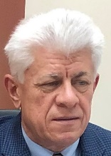
Щиро подякував
за увагу!

